Slide 1
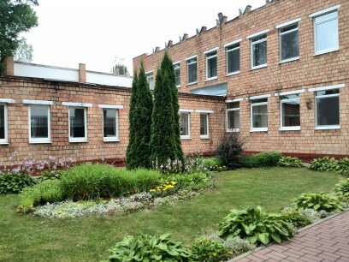
Государственное учреждение образования
«Дошкольный центр развития ребенка №1 г. Могилева»
Наш любимый детский сад

Slide 2
Проблема: Во время беседы с детьми на тему «Наш детский сад», детей заинтересовал вопрос о том, где и кто готовит еду в детском саду для детей.
Цель проекта:
систематизировать представления о детском саде
Задачи проекта: - Формировать представления детей о помещениях группы, участках дошкольного учреждения; о труде работников дошкольного учреждения; о том, как взрослые заботятся о детях в детском саду.
-Развивать интерес к профессиям работников дошкольного учреждения; проявлять доброжелательное отношение к людям.
- Воспитывать у детей любовь к своему детскому саду, доброжелательное отношение к сверстникам; желание оказывать взрослым посильную помощь.

Slide 3
Карта трех вопросов
Что мы знаем:
- Аня М.: детский сад посещает много детей;
- Валерия М. и Саша С.: в детском саду дети играют ;
- Кирилл К.: в детском саду работают воспитатели.
Что мы хотим узнать:
-Люди каких профессий работают в детском саду и чем они занимаются?
-Какие помещения есть в детском саду?
- Дети какого возраста ходят в детский сад?
-Что мы можем делать, чтобы детский сад был уютным и красивым?
Как будем узнавать?
- Спросить у взрослых-сотрудников дошкольного учреждения.
- Задать вопросы родителям о детском саде.
- Сходить на экскурсию по детскому саду.
- Прочитать про детский сад в книгах.
-Рассмотреть иллюстрации, плакаты о жизни детей в детском саду.
-Понаблюдать за работой людей разных профессий в детском саду?

Slide 4
План работы над проектом
Виды детской деятельности:
Общение | Игровая деятельность | Познавательная практическая | Художественная деятельность , трудовая деятельность
Беседы: «Наш детский сад!», «Моя группа», «Что ты увидел по дороге в детский сад?», «Профессии людей, работающих в детском саду»; по содержанию произведения Е. Янковской «Я хожу в детский сад», стихотворения Г. Ладонщиковой «Про себя и про ребят» Этюд «Хорошо иметь друзей» Игровые упражнения: «Угадай, что делаю?» «Встреча с другом» «Назови ласково», «Узнай настроение», «Узнай, кто позвал», «Стираем бельё» «Правила поведения в детском саду» Проблемные вопросы: -что будет, если не беречь игрушки? что будет, если в детский сад не привезут продукты? Рассматривание сюжетной серии картинок «Помогаем помощнику воспитателя». Эмпатия: рефлексия эмоционального и физического состояния другого человека («Дворник устал», «Воспитательница расстроилась из-за шалости непослушных детей») Рассматривание иллюстраций, сюжетных картинок «Игры детей в детском саду», « Строим из кубиков», картинок о труде сотрудников детского сада; картины «Детский сад» | Дидактические игры: «Кому что нужно для работы в детском саду?», «Угадай, какая игрушка нарисована?», «А у вас», «Разложи по обручам», «Кто что делает?», «Разложи картинки по порядку», «Посмотри и опиши», «Научим Мишку правильно вести себя в детском саду», «Собери картинку», «У кого что?» «Что лишнее», «Добрые слова», «Один – много», «Радио», «Угадай, что спряталось?» Лото «Профессии» Словесные игры: «Варим компот», «Ждем гостей», «Повтори за мной», «Да – нет», «Я умею», «Можно – нельзя», «Кто я?», «Укрась слово» Сюжетно – ролевые игра «Детский сад», «Я повар», «Медпунк» Строительные игры: «Детский сад» Пальчиковые игры «Капуста», «Тесто» Подвижные игры: «Если нравится тебе, то делай так», «Мы весёлые ребята», Белорусские игры: «Зеркало», «Хоровод», «Адгадай, чый галасок», «У садочку» Кольца Луллия «Кто что делает». Игры «Узнай по описанию», «Найди ошибку», «Что сначала, что потом?», «Найди противоположности», «Пинг-понг». | Экскурсии по группе; по детскому саду; по территории детского сада Целевые прогулки в -медкабинет «Кто лечит ребят в детском саду?» -на кухню «Кто готовит нам кушать?» -в прачечную «Кто стирает бельё?» Наблюдение за трудом помощника воспитателя, за играми старших детей | Чтение произведений: З. Александрова «Катя в яслях», Н.Забила «Ясочки садик»; Е.Благинина «Научу одеваться и братца», О. Высотская «В нашем детском саду»; белорусских народных сказок «Як курачка пеўніка ратавала», «Зайкава хатка» Заучивание стихотворений: «Весело в саду у нас», «Сегодня в садик вновь, ура!»; белорусских потешек «Ушлі козы рагатыя... » «Ладачкі-ладкі», «Іграў я на дудцы», Загадывание загадок об игрушках Рисование: «Моя любимая игрушка в детском саду», «Неваляшка», «Украсим домики для матрёшки», «Красивая салфетка», «Овощи для повара», «Витамины для игрушек» Аппликация «В садик привезли яблоки и апельсины», «Компот из фруктов и ягод», «Украсим тарелки» Лепка «Витамины», «Игрушки» « Печенье для кукол» Конструирование «Детская площадка», «Мебель для кукол» Обыгрывание стихотворения А. Барто «Игрушки» с фигурками настольного театра Составление рассказа «Мои любимые игры в детском саду» Трудовые поручения «Помогаем дворнику убирать листья», «помогаем помощнику воспитателя накрыть столы к обеду»

Slide 5
Специально организованная деятельность:
Детский сад
Программные задачи: Систематизировать представления о детском саде. Развивать внимание, память, мышление, речь, мелкую моторику руки. Воспитывать любовь к своему детскому саду, доброжелательное отношение к сверстникам.
2.Экскурсия по детскому саду
Программные задачи: Расширять представления детей о своем детском саде, о людях, которые в нем работают, о том, как взрослые заботятся о детях. Развивать умение ориентироваться в помещении. Воспитывать любовь к своему детскому саду, уважение к труду взрослых, желание оказывать взрослым посильную помощь.

Slide 6
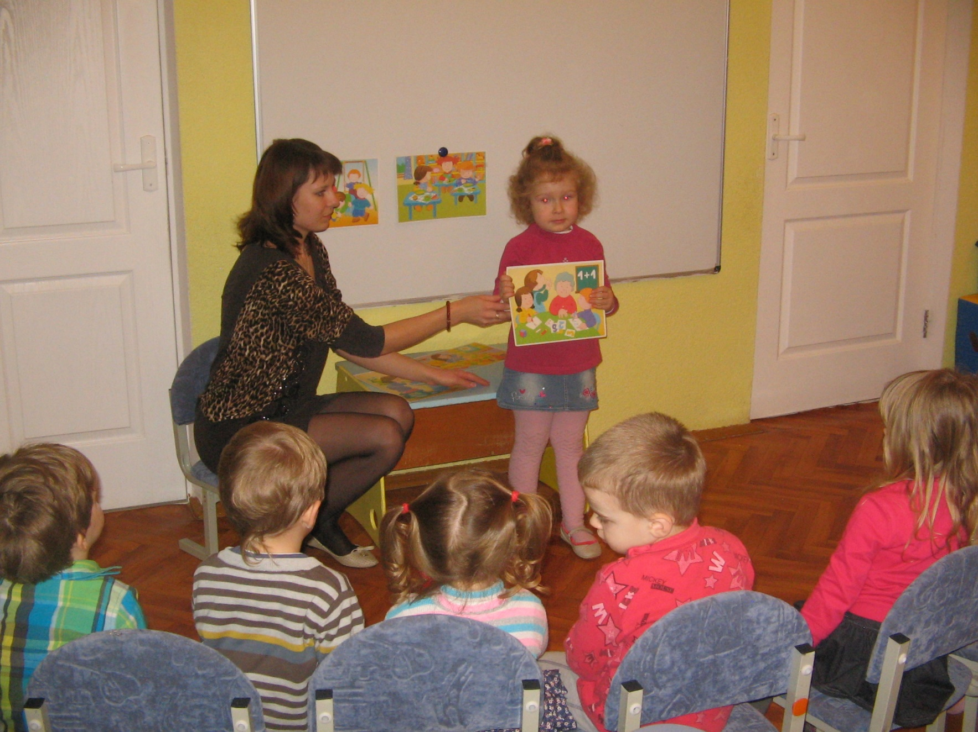
Специально организованная деятельность

Slide 7
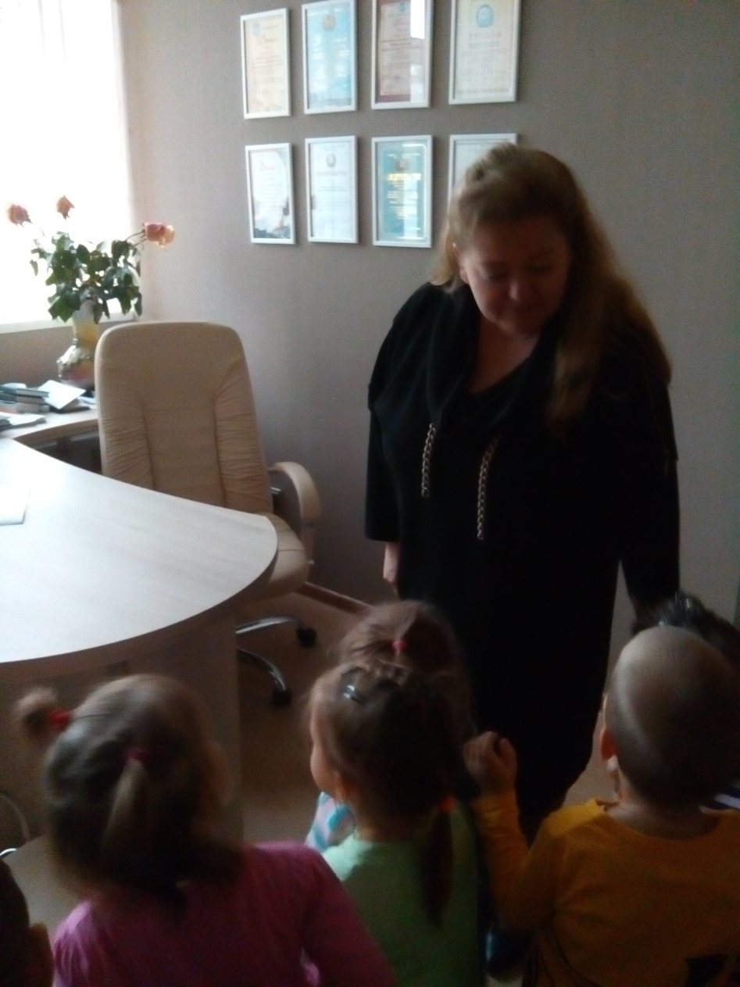
Экскурсия по детскому саду
Заведующая
Швецова Татьяна Юрьевна

Slide 8
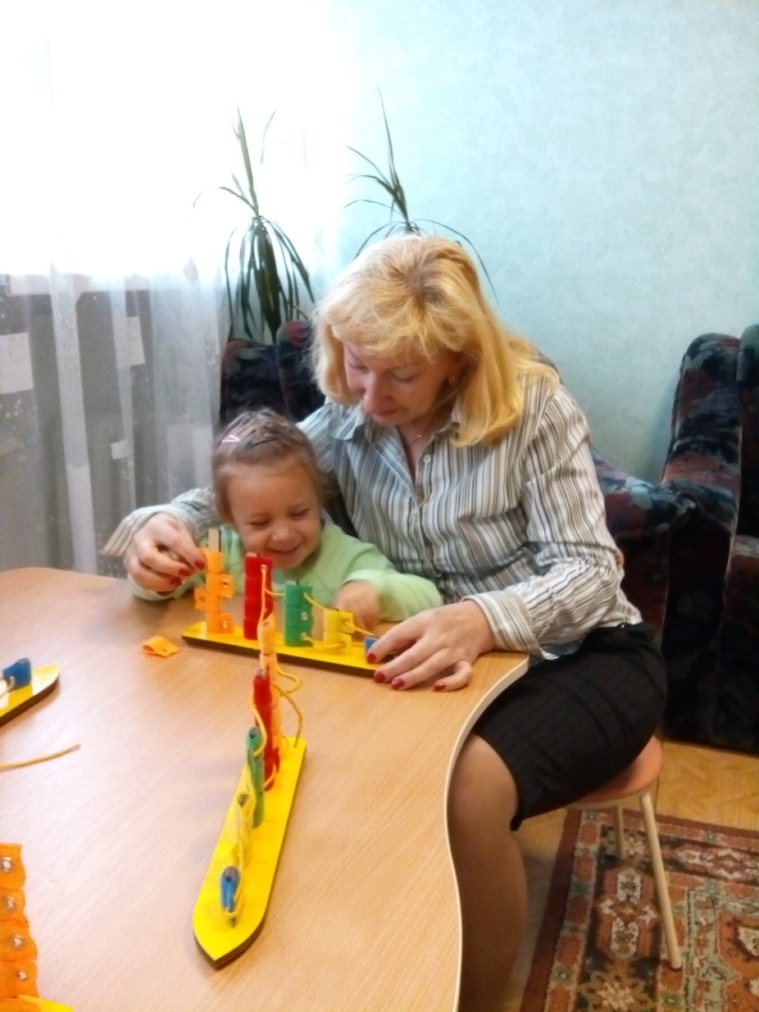
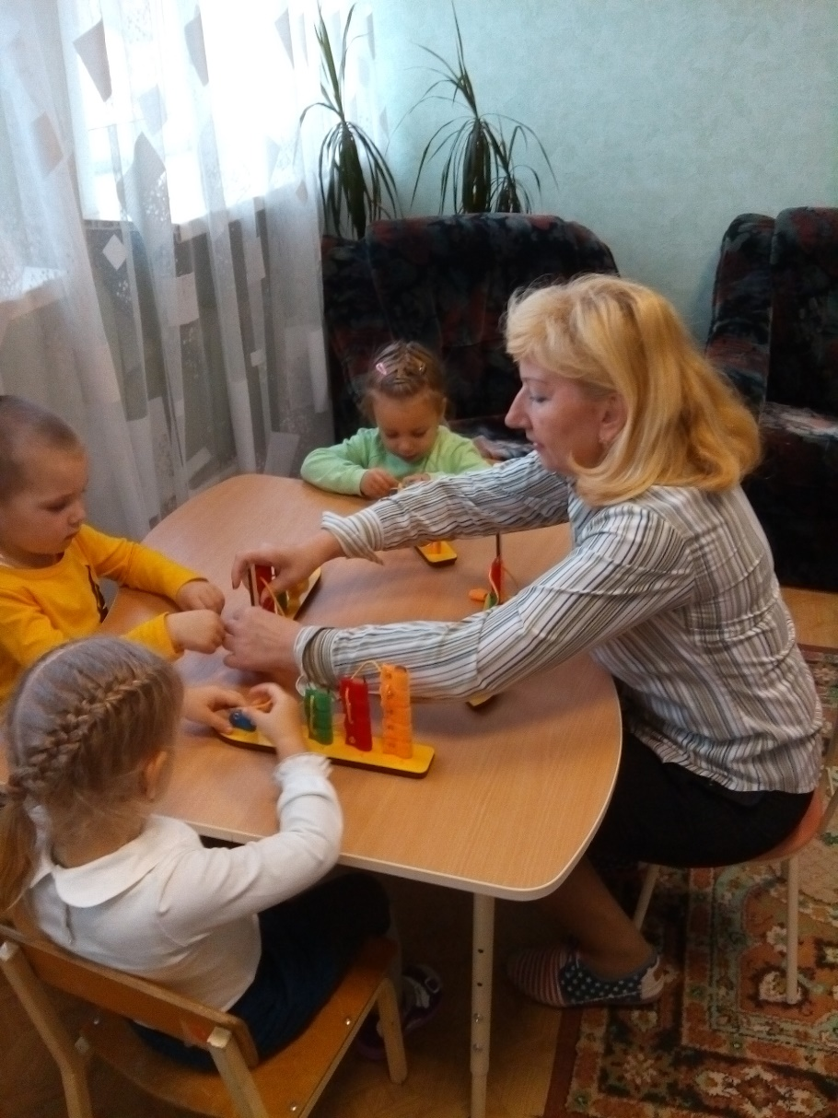
Педагог-психолог
Куцепалова Светлана Ивановна

Slide 9
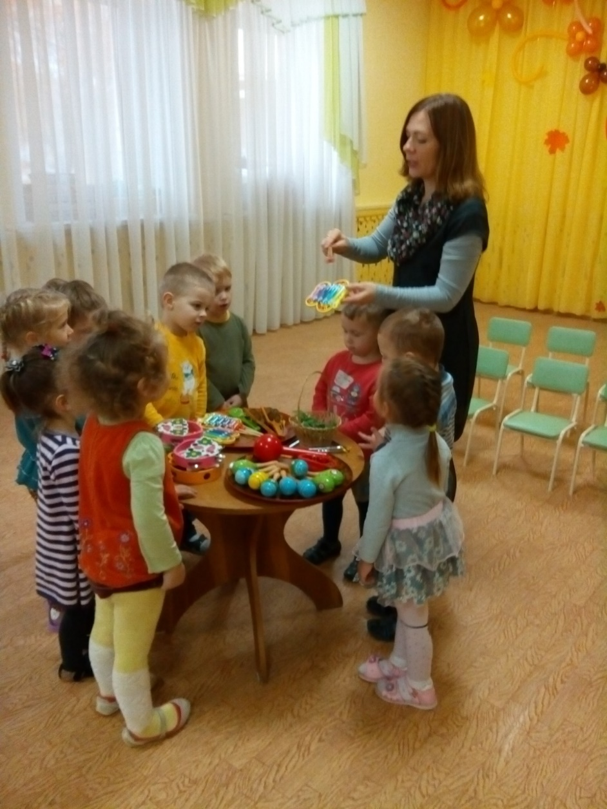
Музыкальный руководитель Провашинская Наталья Евгеньевна

Slide 10
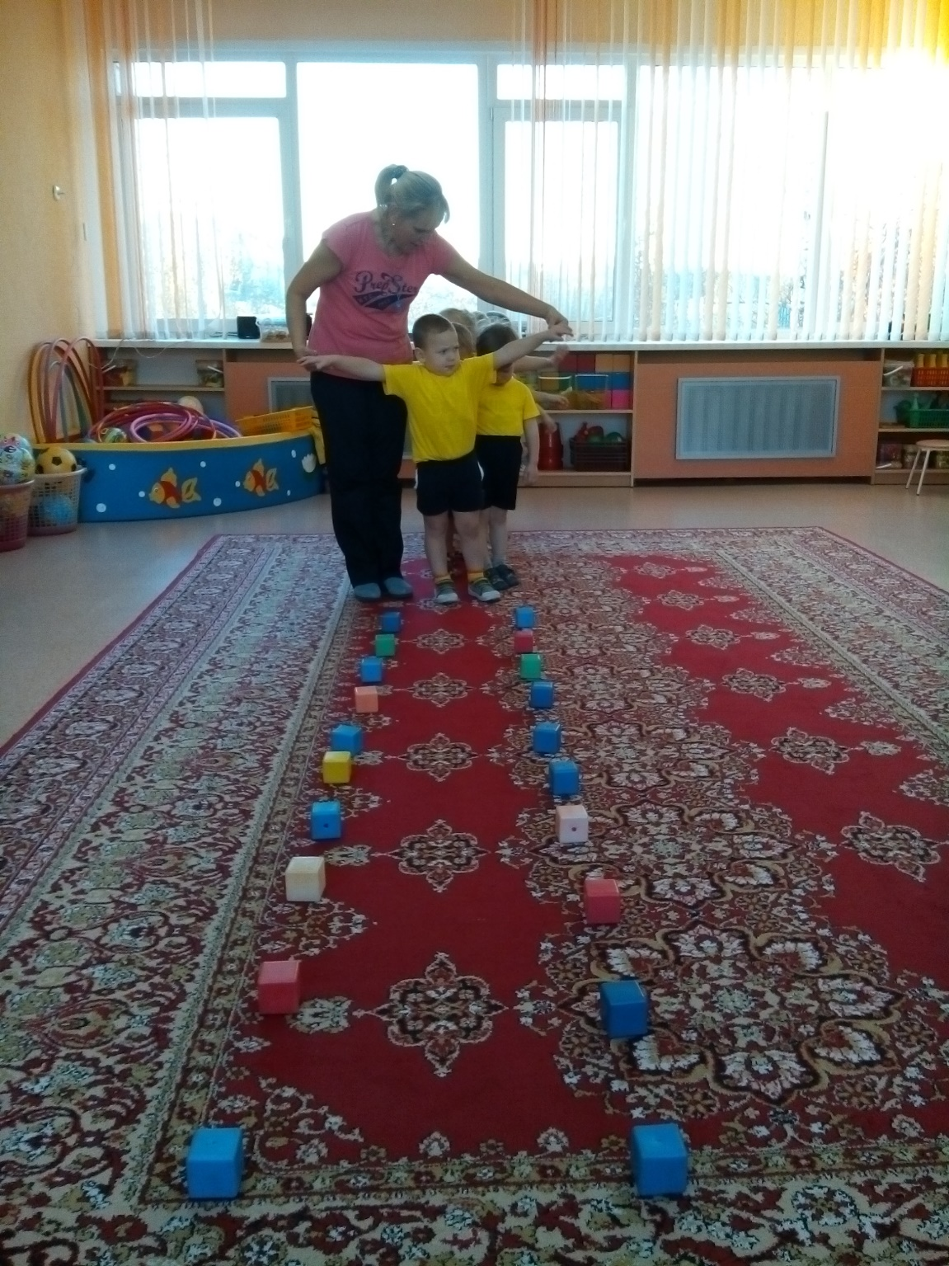
Руководитель по физвоспитанию
Себецкая Татьяна Витольдовна

Slide 11
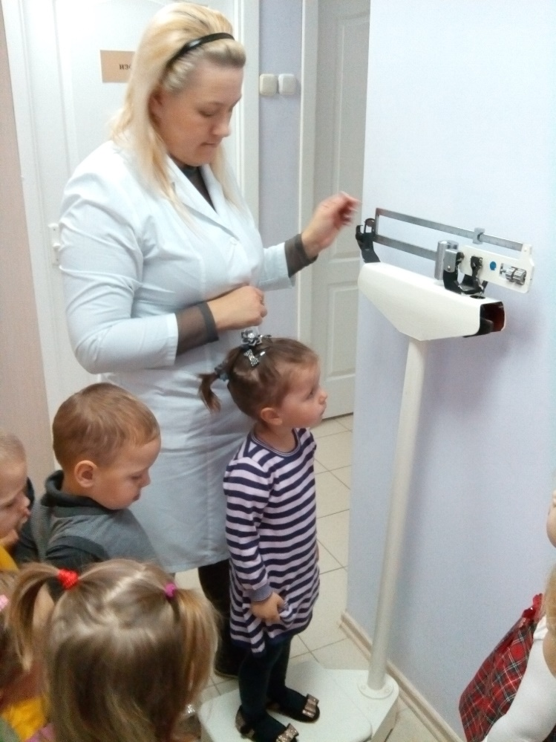
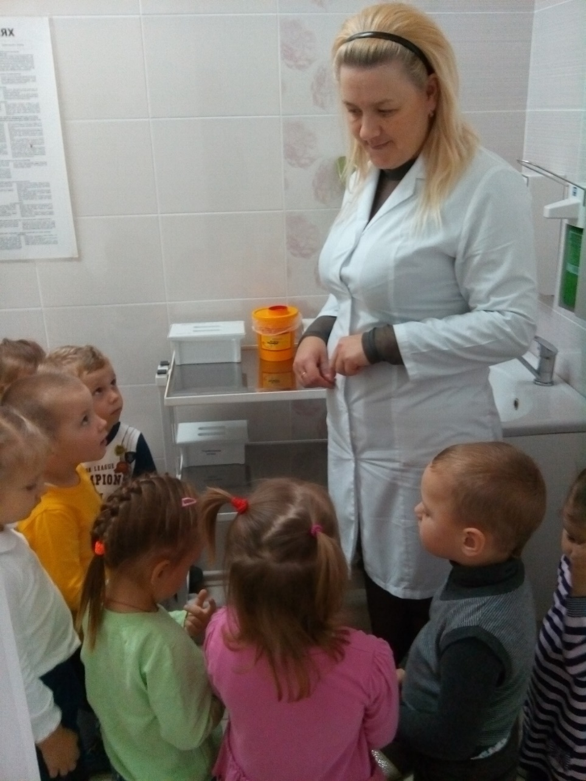
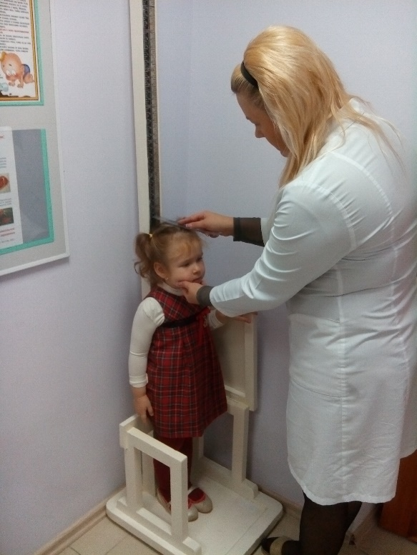
Старшая медсестра
Глушакова Светлана Владимировна

Slide 12
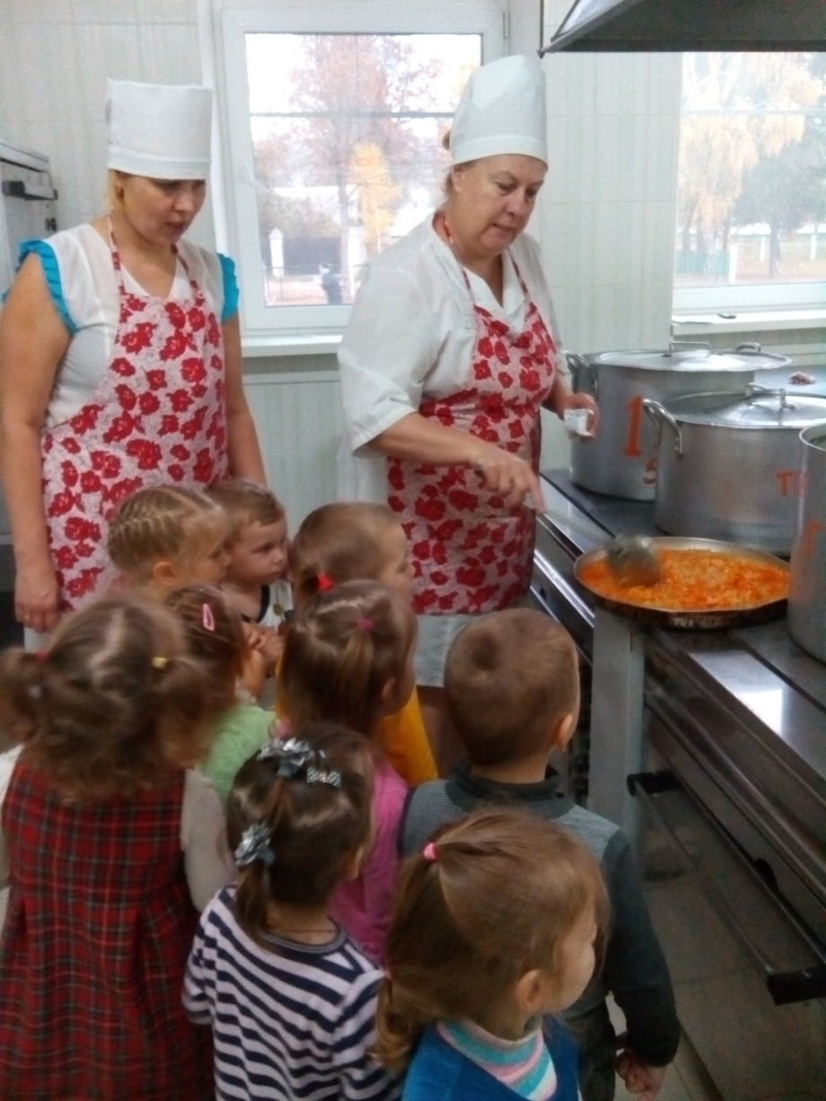
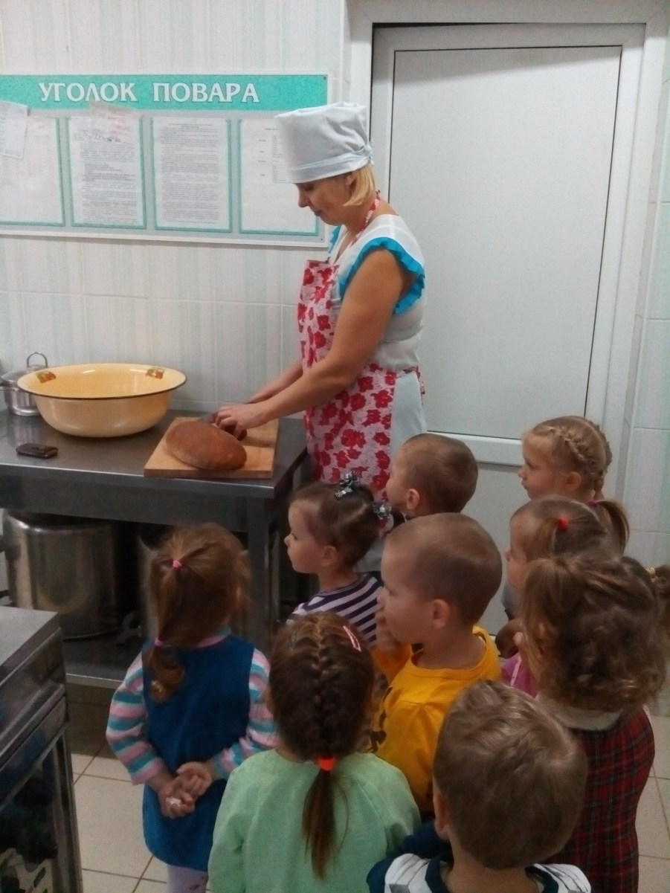
Повара
Романова
Ольга Владимировна
и Толкач Галина Васильевна

Slide 13
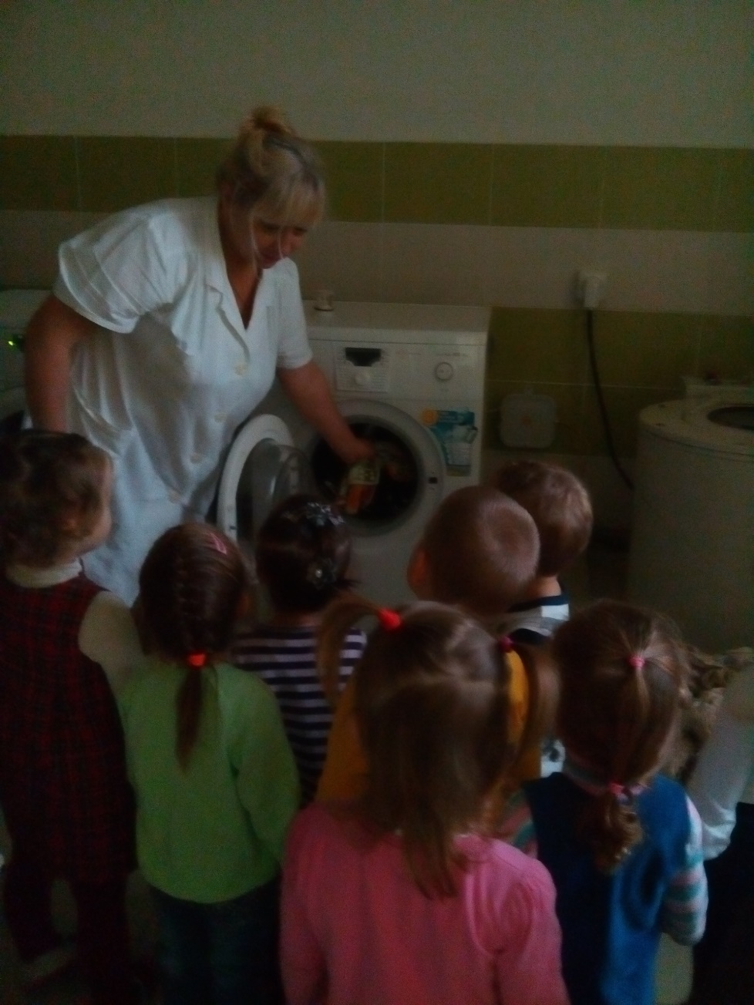
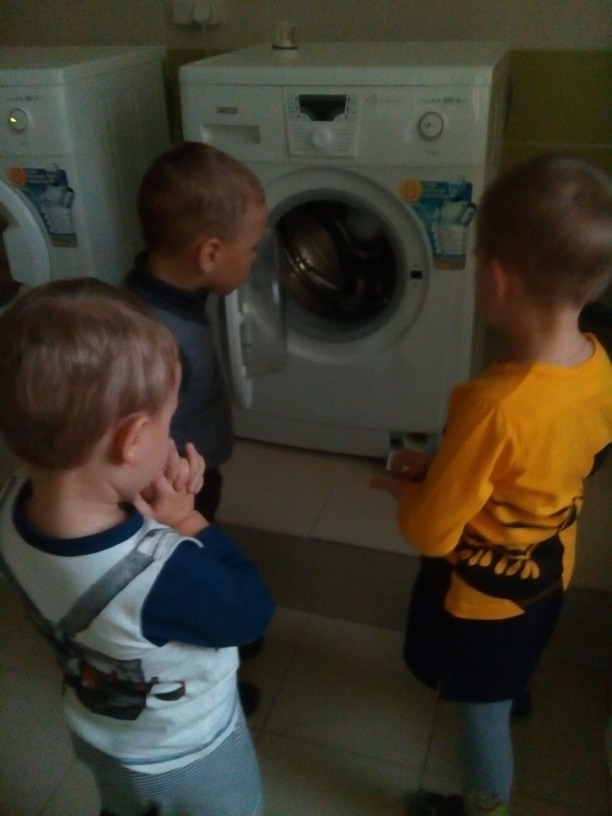
Рабочая по стирке белья
Бурда Наталья Сергеевна

Slide 14
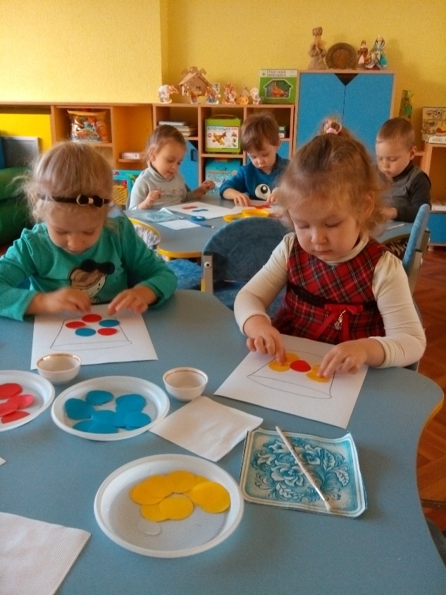
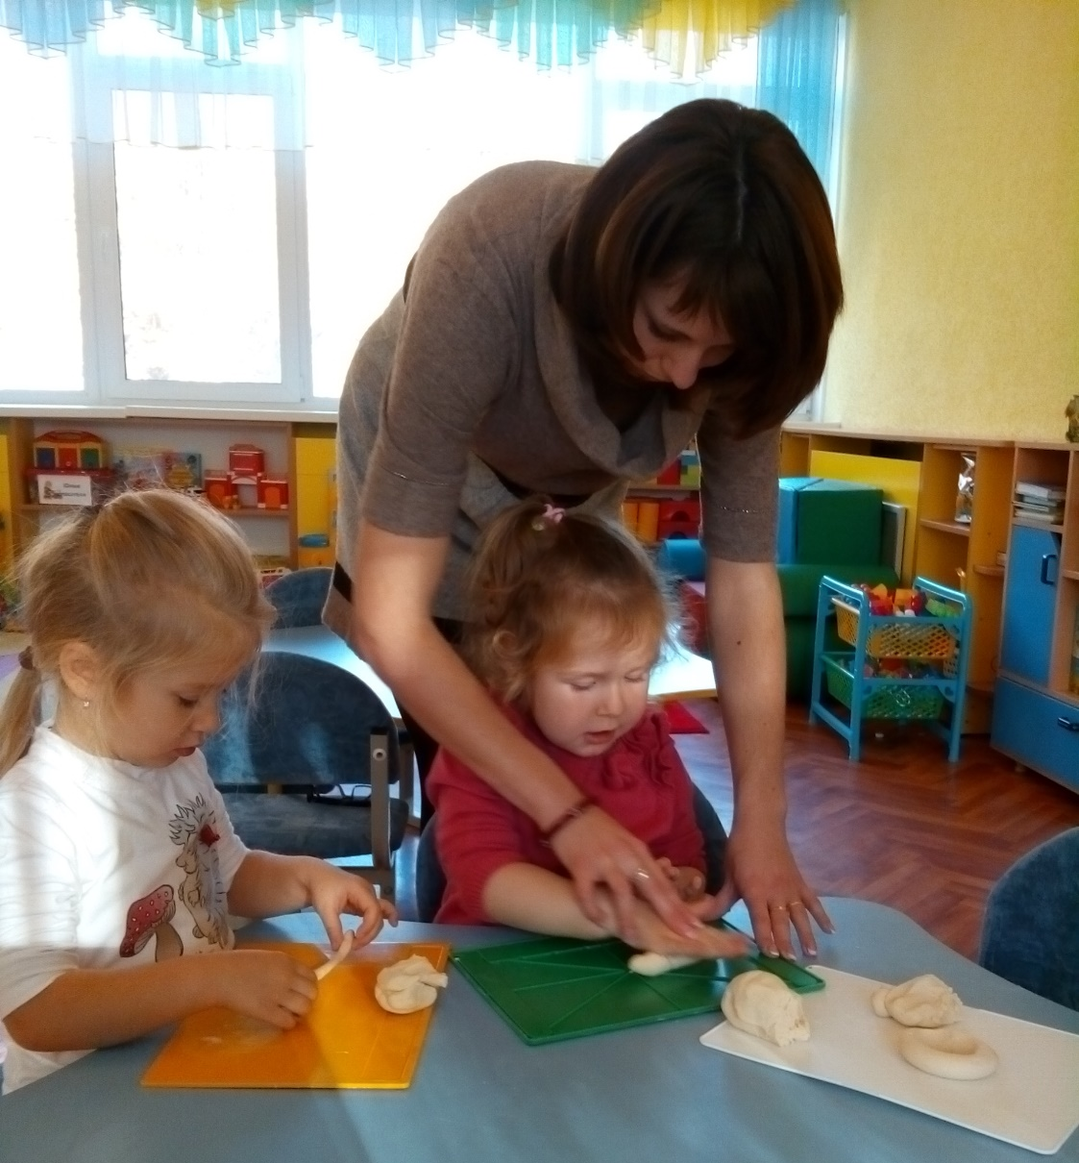
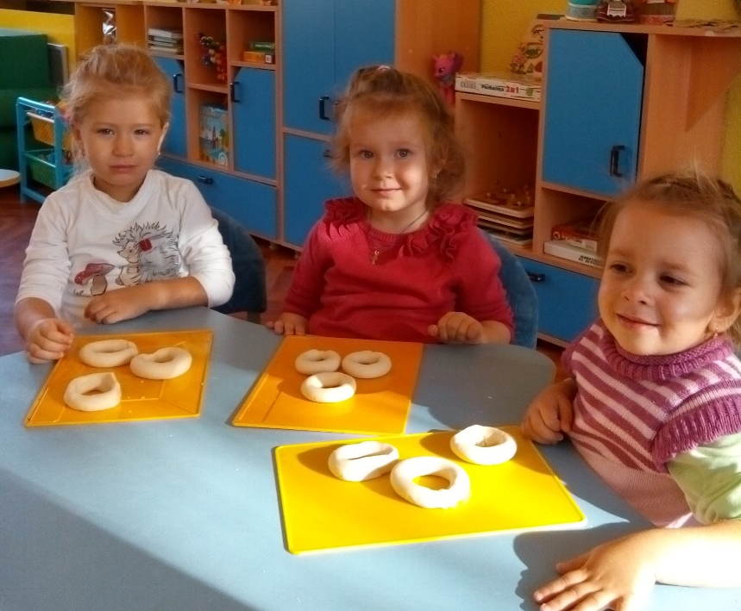
Воспитатель
Бояренко Наталья Александровна

Slide 15
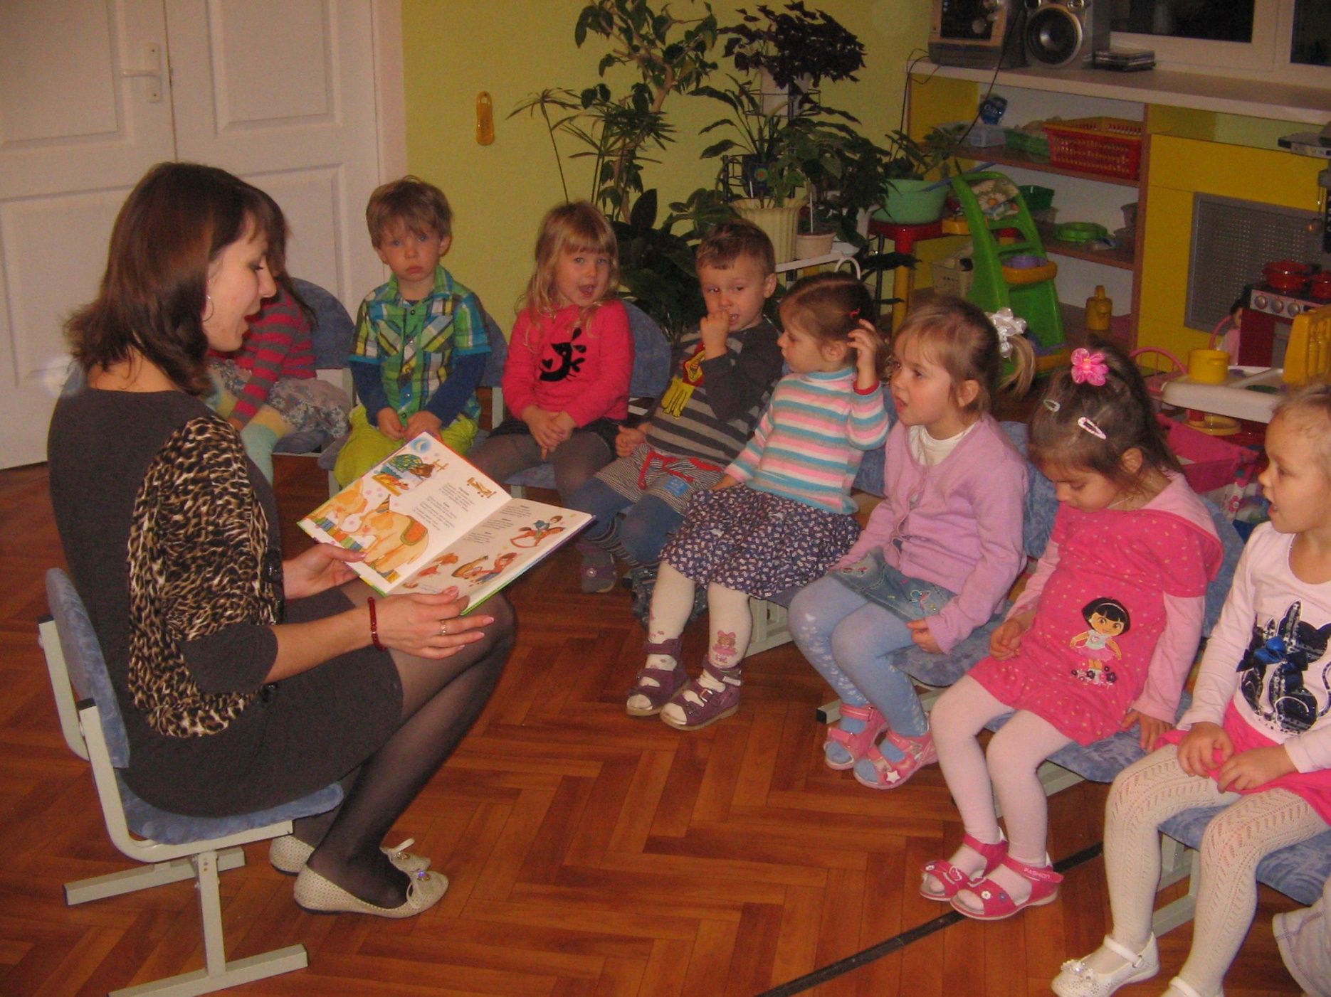
Чтение книг про детский сад

Slide 16
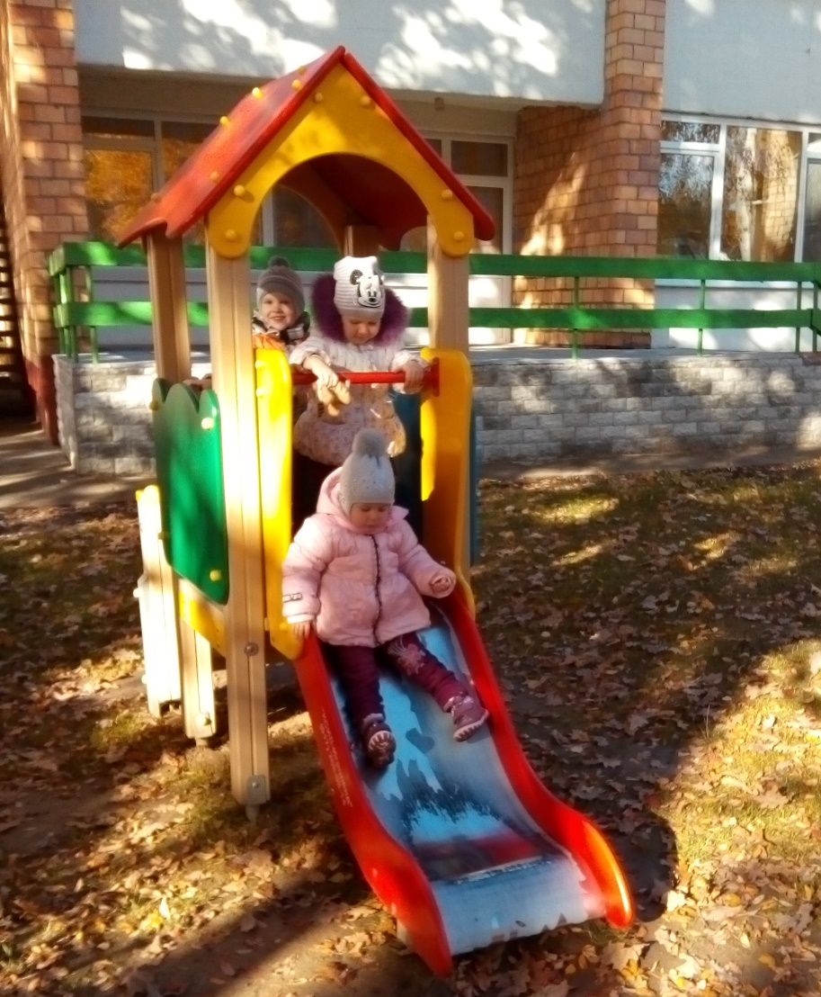
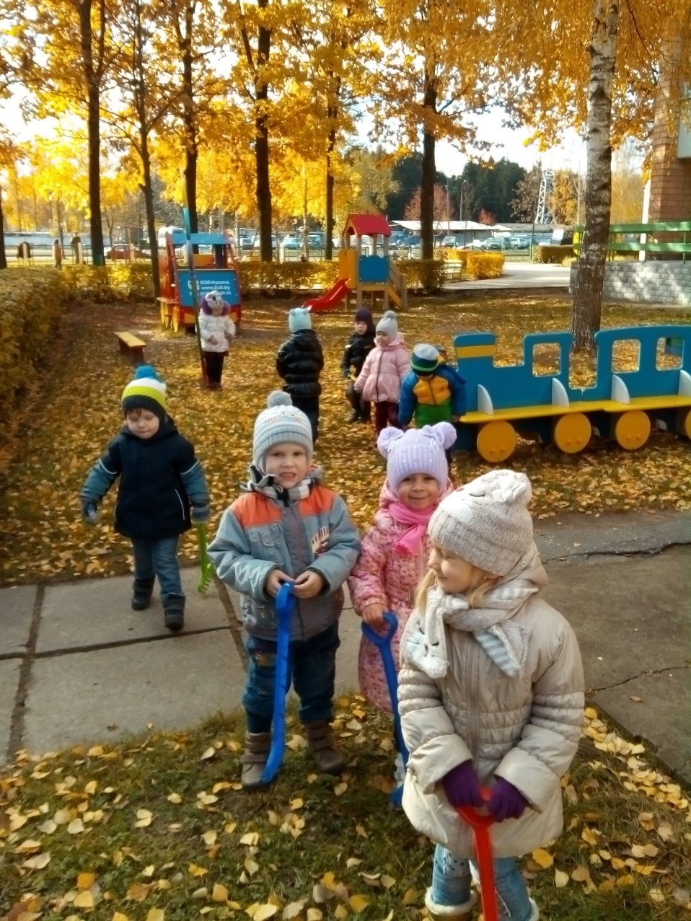
Игры на участке

Slide 17
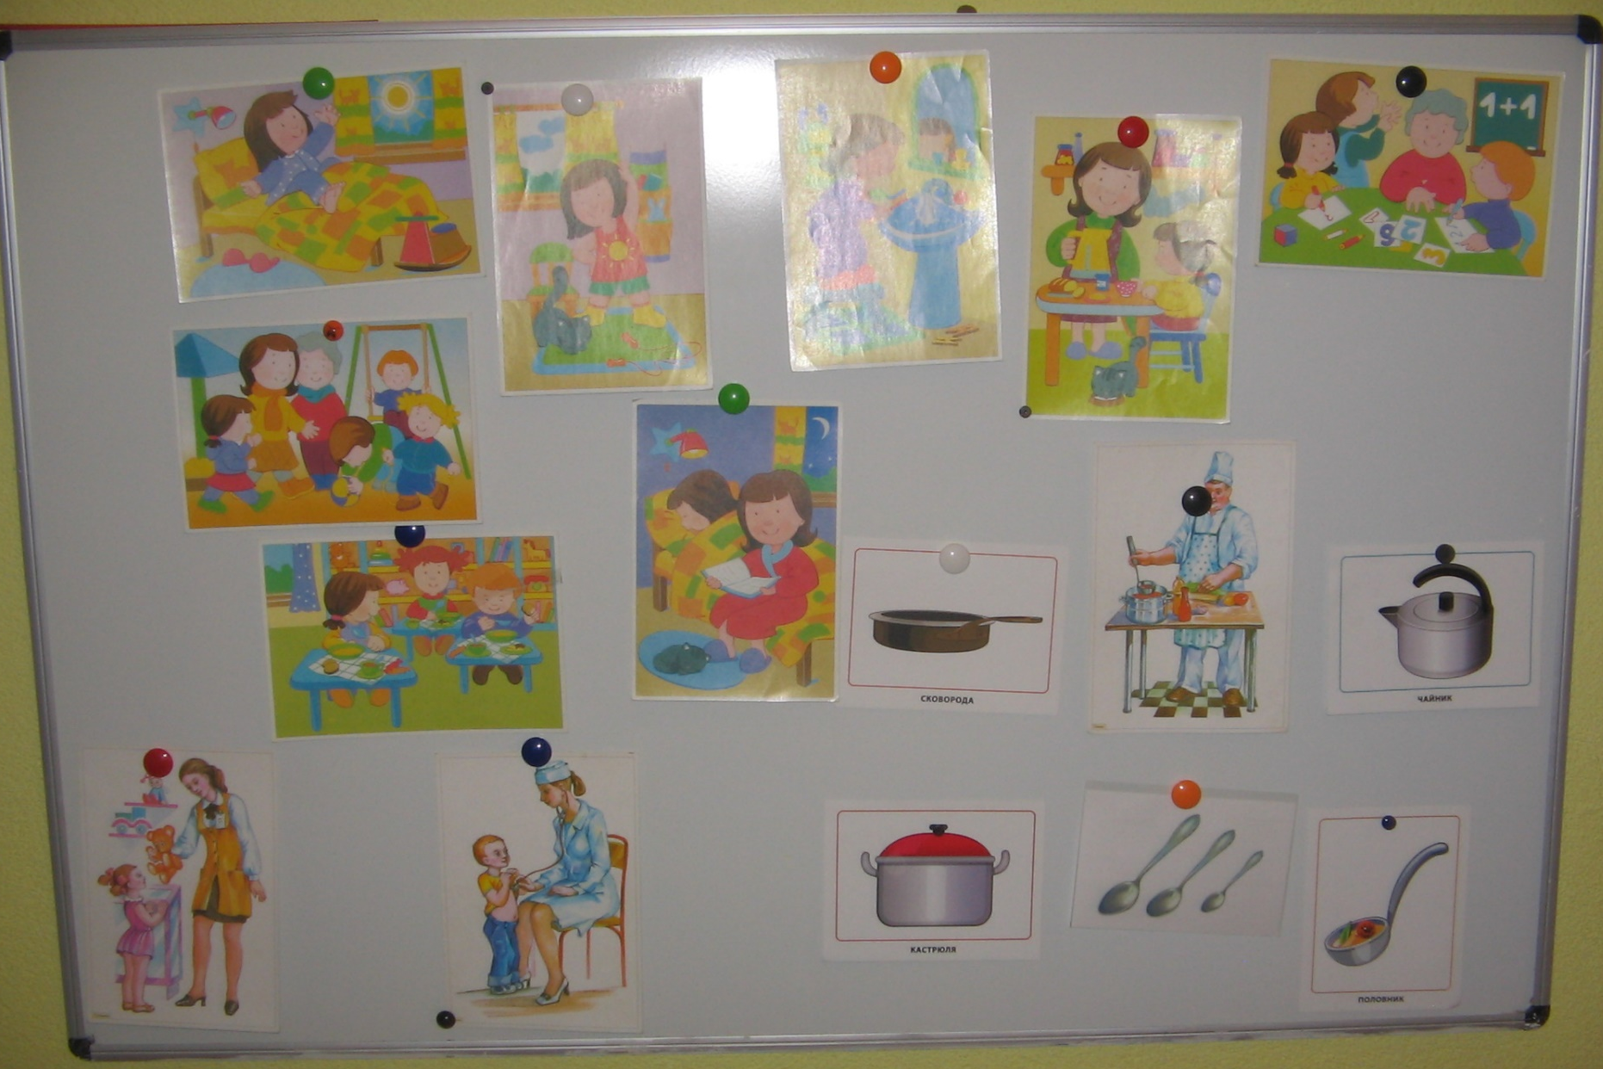
Информационное поле

Slide 18
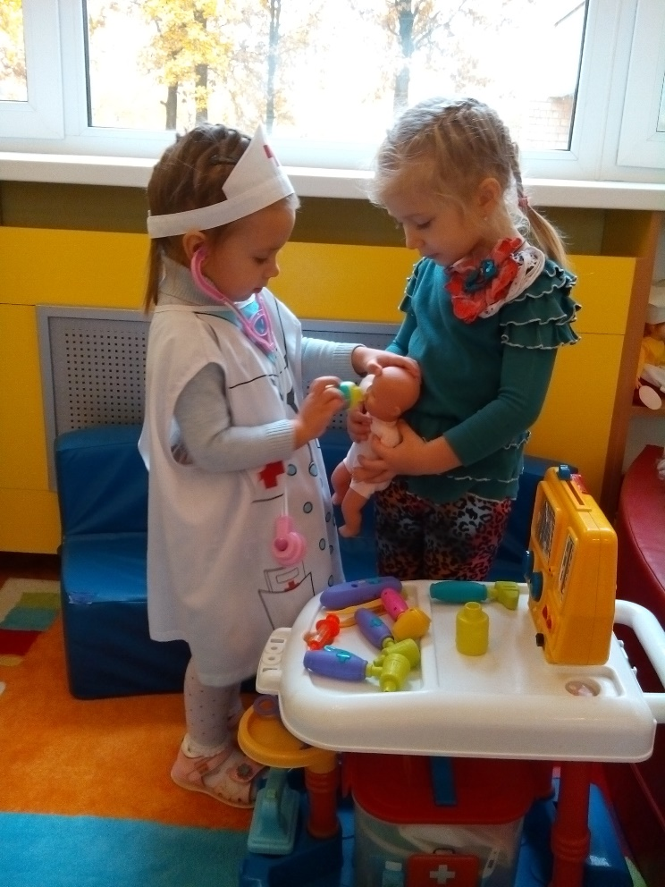
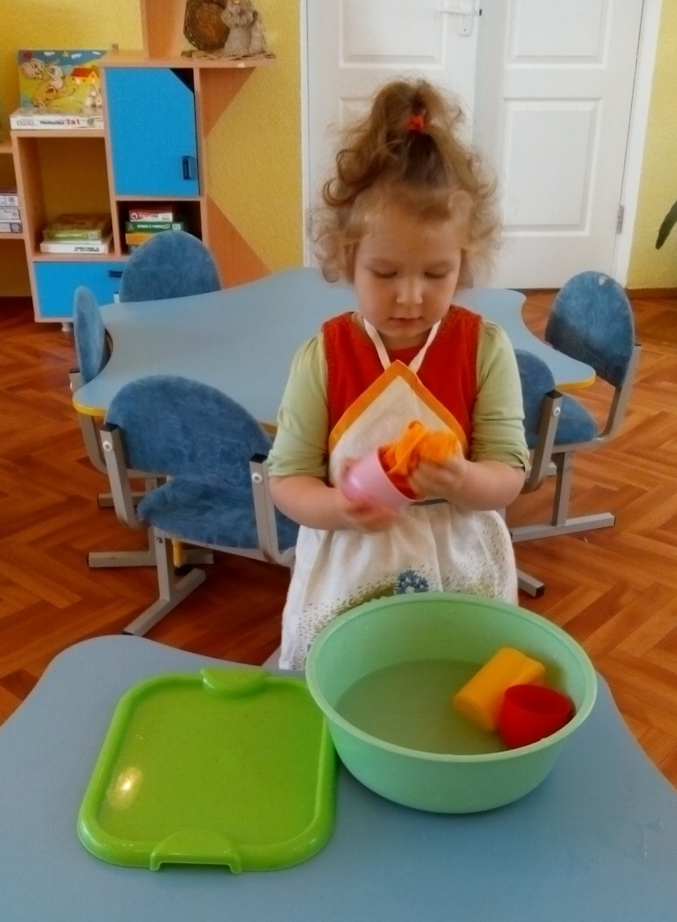
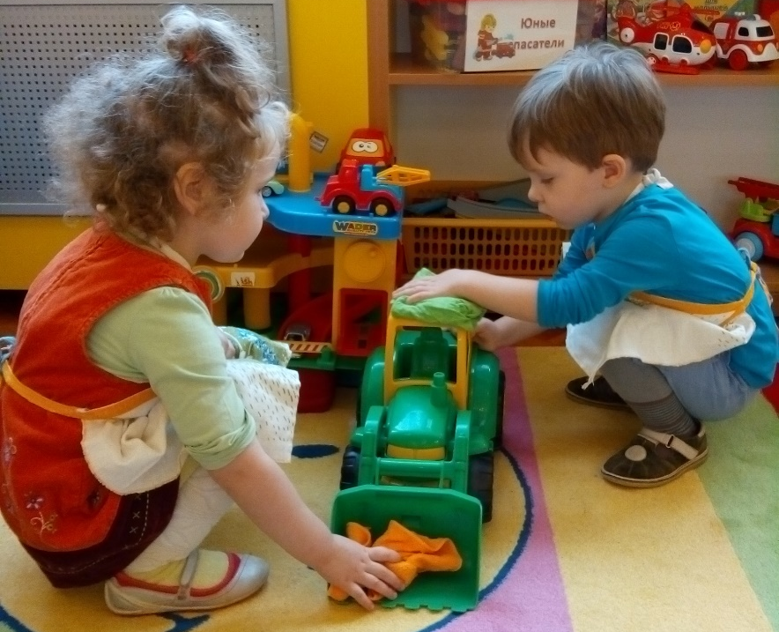
Отражение
полученной информации
в играх

Slide 19
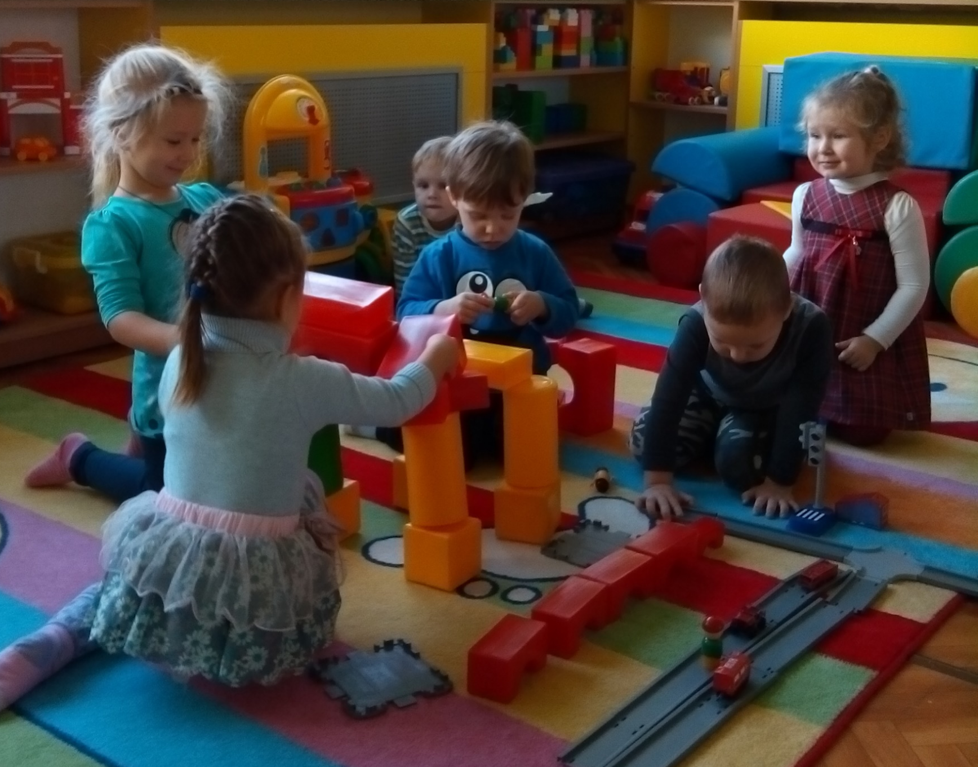
Вот какой у нас хороший детский сад
Все мы любим нежно детский сад
Утром я бегу скорее в детский сад
Вечером скажу «До встречи детский сад!»

Slide 20
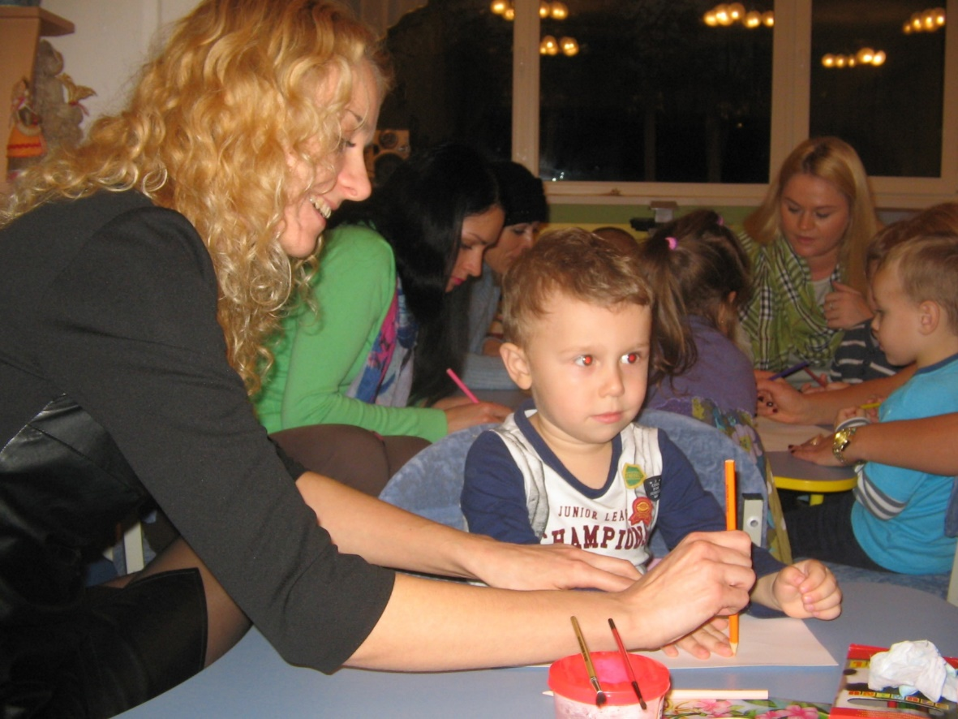
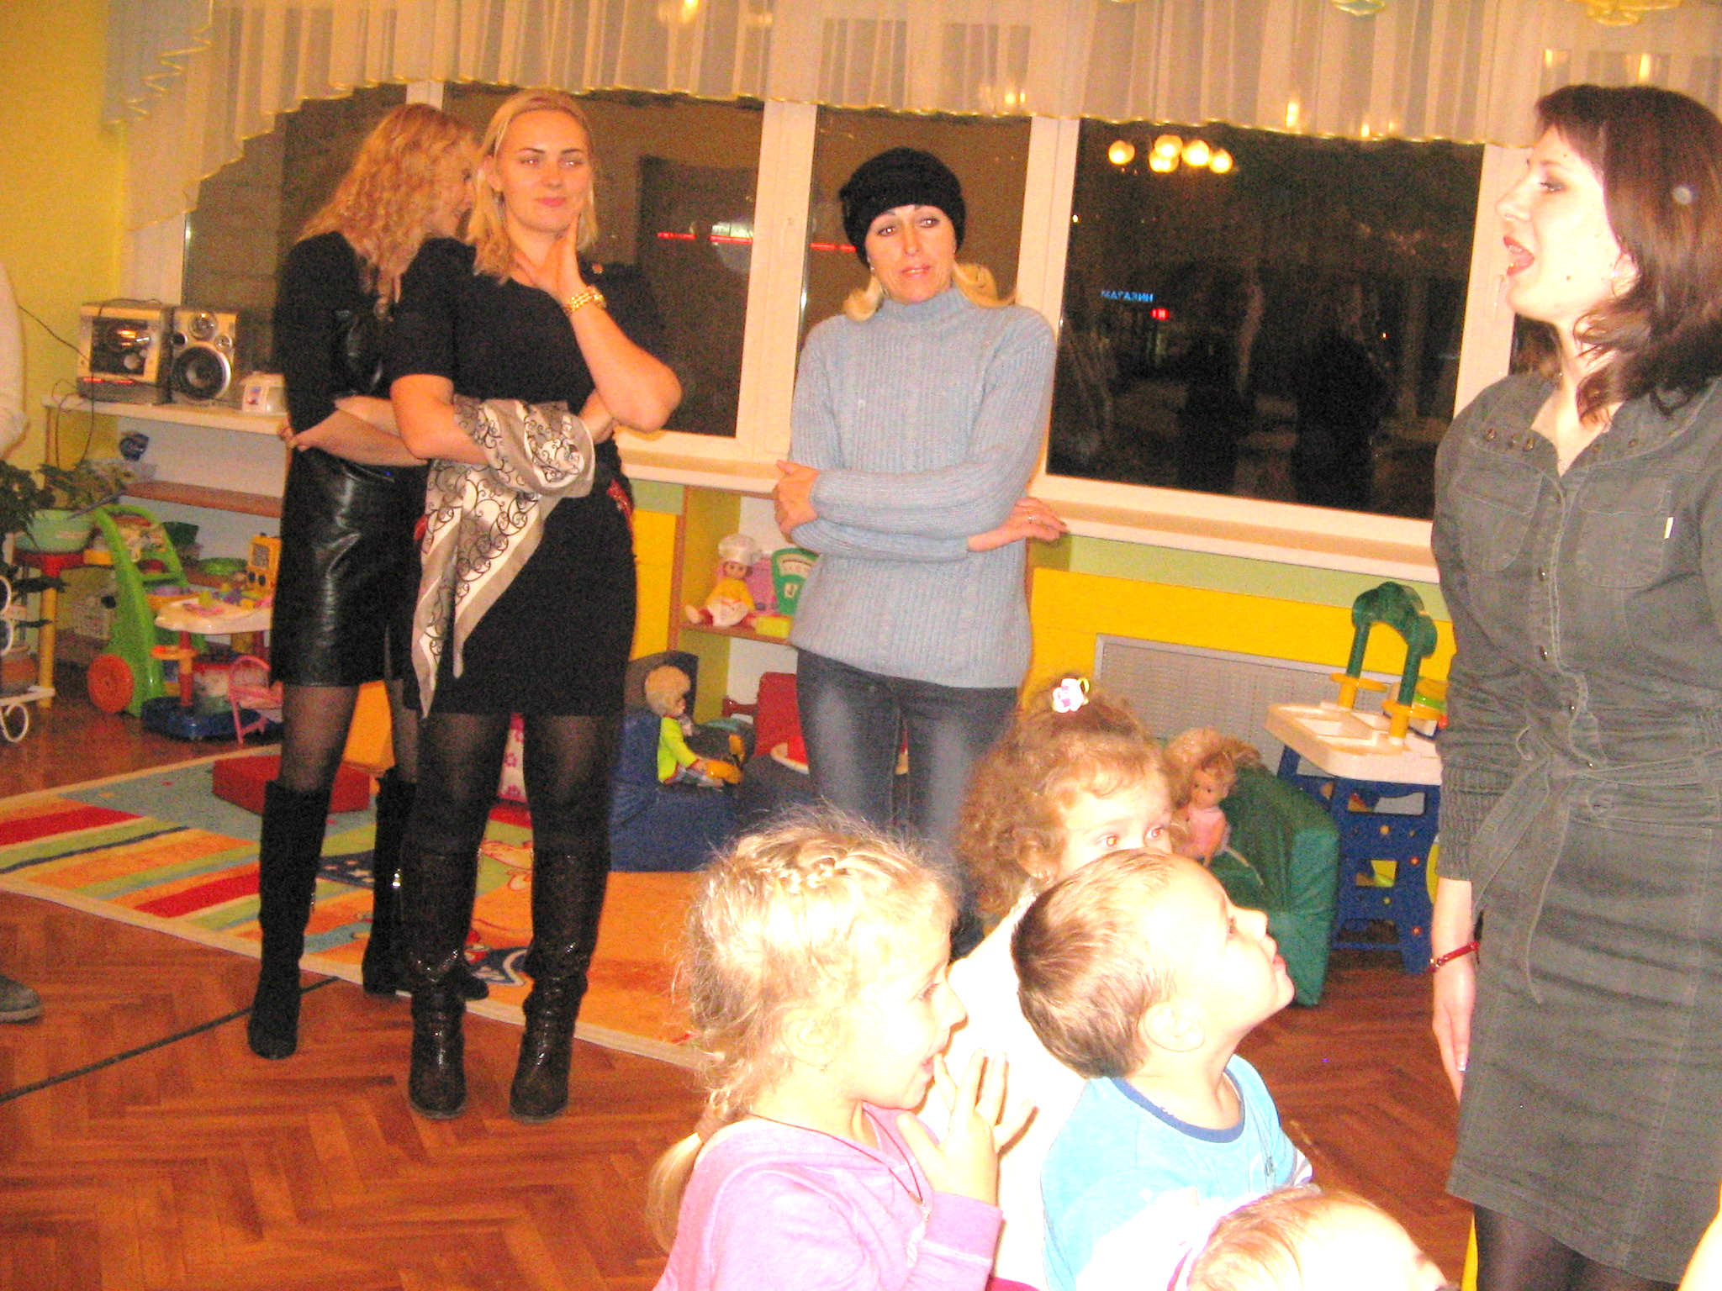
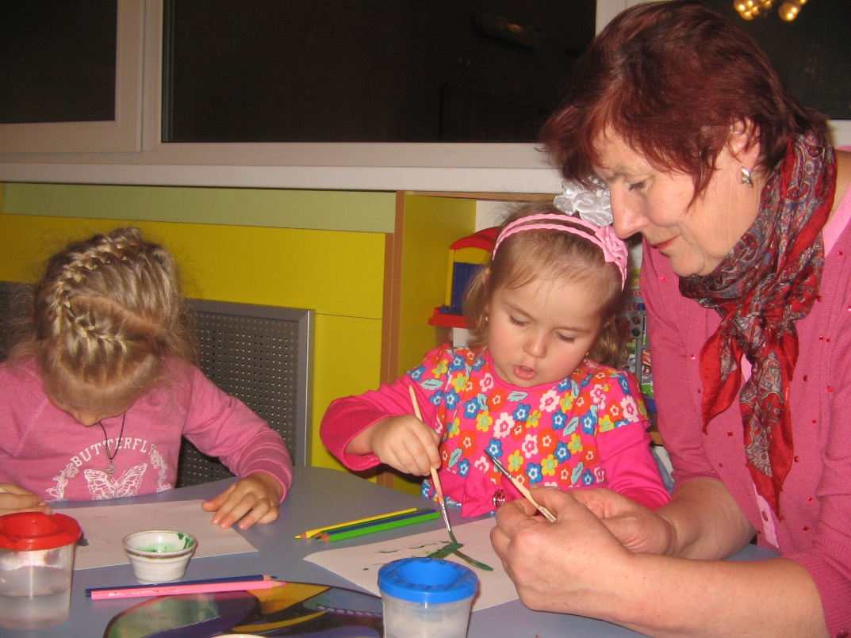
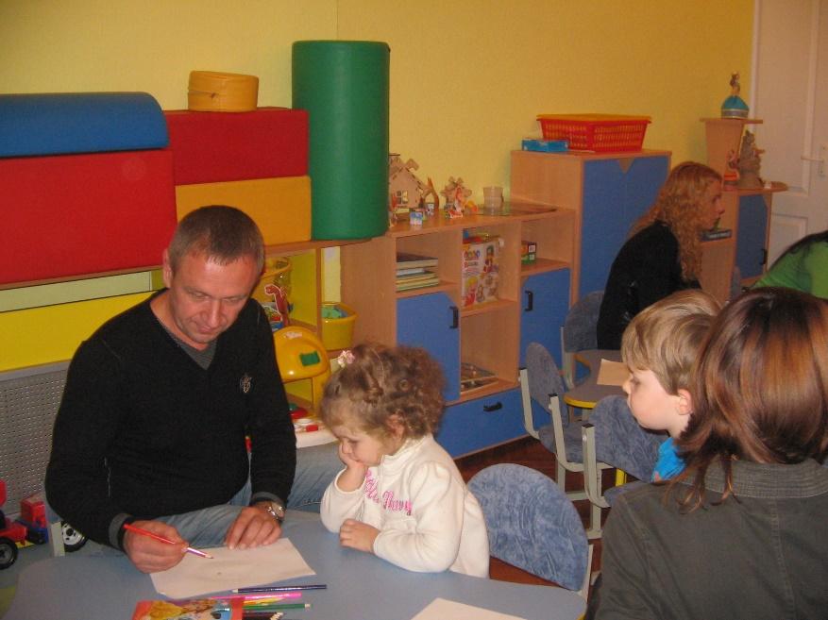
Детско-родительские
встречи

Slide 21
Праздник «Здравствуй, детский сад!»

Slide 22
Результаты проекта
Альбом «Кто работает в детском саду»
Настольно-печатная игра «Кому что нужно для работы»
Советы для родителей «Как помочь ребенку 3-4 лет быстро и легко адаптироваться к детскому саду»
Детско-родительские встречи
Праздник «Здравствуй, детский сад!»

